Slide 1
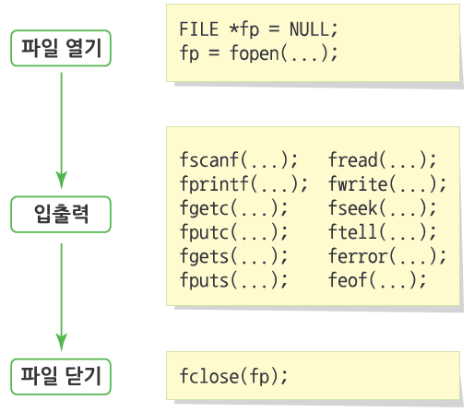
파일 입출력
파일 입출력의 개요
파일 입출력의 개요
파일 입출력을 위한 준비 과정.
- 파일 찾기. 권한 확인 등
데이터 입력/출력.
- 다양한 함수 제공
파일 입출력 마무리 과정.
- 버퍼 비우기, 메모리 반납 등
13장. 입출력 라이브러리

Slide 2
파일 입출력
파일 입출력의 개요
파일 열기
파일 입출력을 수행하려면 우선 fopen 함수를 호출해서 파일을 열어야 한다.
fopen 함수의 원형
filename : 파일 이름
mode : 파일 열기 모드( “r”: 읽기전용, “w”: 쓰기전용)
리턴 값 : 생성된 파일 스트림의 파일 포인터(FILE * 타입)를 리턴한다. 파일을 열 수 없으면 NULL 포인터를 리턴한다.
13장. 입출력 라이브러리

Slide 3
파일 입출력
파일 입출력의 개요
파일 닫기
파일 입출력이 끝나면 fclose 함수를 호출해서 반드시 파일을 닫아야 한다.
fclose 함수의 원형
stream : 파일 포인터
리턴 값 : 파일 닫기가 성공하면 0을 리턴하고, 실패하면 EOF(-1)을 리턴한다.
13장. 입출력 라이브러리

Slide 4
파일 입출력
파일 입출력의 개요
ferror 함수
파일 입출력 시 발생하는 에러를 확인한다.
리턴 값 : 스트림에 에러가 발생했으면 0을 이 아닌 값을 리턴하고, 에러가 발생하지 않았으면 0을 리턴한다.
feof 함수
파일의 끝인지를 검사한다.
리턴 값 : 읽은 위치가 파일의 끝이면 0이 아닌 값을 리턴하고, 그렇지 않으면 0을 리턴한다.
13장. 입출력 라이브러리

Slide 5
파일 입출력
텍스트 파일 입출력
fgetc
파일로부터 문자 하나를 입력할 때 사용
함수 원형: int fgetc( FILE *stream )
리턴값: 읽어들인 문자를 리턴. 파일 끝 또는 에러 시 EOF 리턴
fputc
파일에 문자 하나를 출력할 때 사용
함수원형: int fputc( int c, FILE *stream )
리턴값: 출력한 문자를 리턴. 에러 시 EOF 리턴
13장. 입출력 라이브러리

Slide 6
파일 입출력
텍스트 파일 입출력
#include <stdio.h>
#include <stdlib.h>
#include <ctype.h>
int main()
{
FILE *fp;
int c;
fp = fopen("main.c", "r");
if (fp==NULL)
{
printf("fopen failed\n");
return 1;
}
파일 포인터 변수 선언
입력전용 파일 열기
13장. 입출력 라이브러리

Slide 7
파일 입출력
텍스트 파일 입출력
while ( (c = fgetc(fp)) != EOF )
printf("%c", toupper(c));
fclose(fp);
return 0;
}
파일 끝까지 반복.
문자 한 개를 읽어서
대문자로 변환하여 화면에 출력
#INCLUDE <STDIO.H>
#INCLUDE <STDLIB.H>
#INCLUDE <CTYPE.H>
INT MAIN()
{
FILE *FP;
…
13장. 입출력 라이브러리

Slide 8
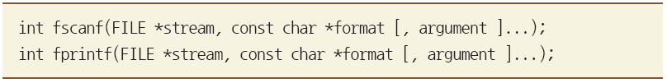
파일 입출력
텍스트 파일 입출력
fscanf, fprintf
형식화된 문자열을 파일로 입출력할 때 사용된다.
stream : 파일 포인터
나머지 매개변수는 scanf, printf 함수와 동일하다.
13장. 입출력 라이브러리

Slide 9
파일 입출력
텍스트 파일 입출력
#include <stdio.h>
#include <stdlib.h>
int main()
{
FILE *fp;
int i;
fp = fopen("test.txt", "w");
for(i=1; i<=9; i++)
fprintf(fp, "%d x %d = %d\n", 7, i, 7*i);
fclose(fp);
return 0;
}
test.txt를 열어 확인하시오.
13장. 입출력 라이브러리

